Slide 1


الالتزام بالحضور المبكر.
اتفاقية المعلمة مع الطالبة
" عن بُعــــد"
عدم فتح المايك إلا بعد السماح لكِ.
التأكد من دخول الروابط الجديدة.
رفع اليد عند المشاركة.
عدم فتح الكاميرا.
المشاركة الفعالة.
الجلوس في مكان هادئ ومريح بعيدًا عن الضوضاء.

Slide 2

هام جدًا
حافظي على بيانات حساباتكِ التعليمية !
هذه الحسابات خاصة بكِ أنتِ فقط!
واجهتي مشكلة؟
لا داعٍ للقلق..
تواصلي معنا:
معلمة المقرر: أ.عالية البكار
القائم بأعمال اختصاصي تكنولوجيا التعليم عن طريق البريد الالكتروني التالي: أ. لطيفة جمال
L.J.ABDULLA@MOE.BH
الأمــــن السيبـــراني

Slide 3

الأرض الخراب
المقطع الثاني
اللغة العربيّة - المقرّر عرب 311- الصف الثالث الثانوي
الفصل الدراسي الثاني - الدروس التحليلية– الدرس الثاني ص64-65

Slide 4

أهـــــــداف الدرس
أن تحلل الطالبة النص تحليلًا أدبيًا كاملًا.
أن تلخص الطالبة أهم ما جاء في القصيدة بخريطة ذهنية من تصميمها.

Slide 5
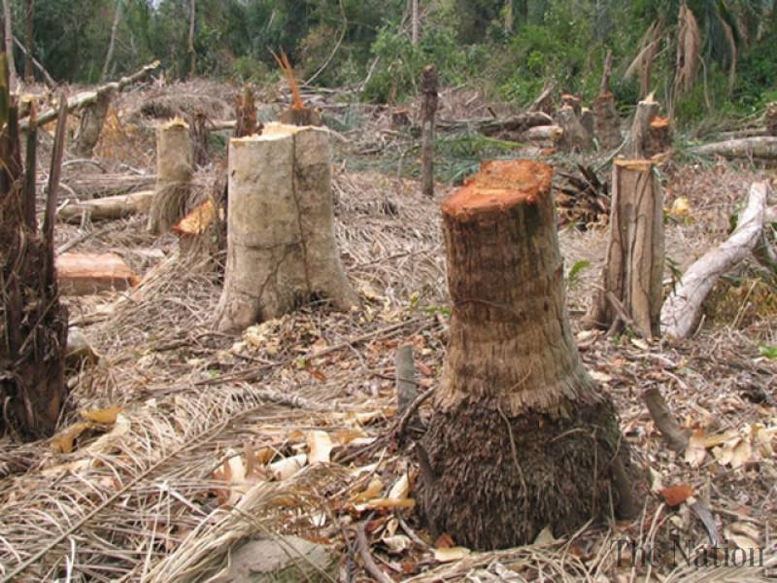
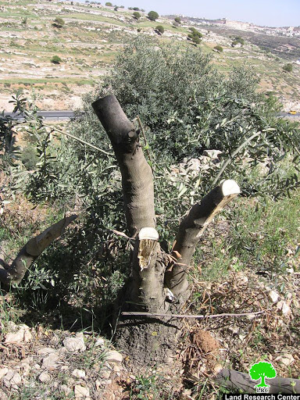
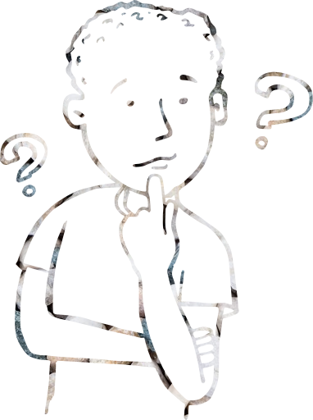
النشـــــاط الاستهلالي
تأملي الصورتين وضحي الفرق بينهما
الزمــن: ٣ دقائق
مهارات تفكير عليا

Slide 6

الأرض الخراب
الكتاب 64-65وقراءة النص قراءة سليمة خالية من الأخطاء، وقراءة دقيقة لفهم النص وتحليله .
الزمــن: ١٠ دقائق
مهـــارة القراءة

Slide 7
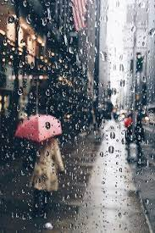
كسر جمود
ماذا تعني لك كلمة مطر

Slide 8
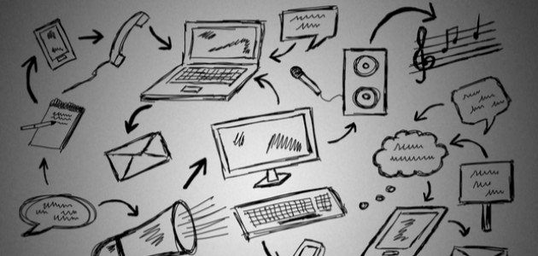
تحـــديد بنيـــة النــص
مقــــدمــة الـــدرس
النمط الكتابي: وصف يغتني بالتأمل يتخلله بعض السرد
الجنس الأدبي: شعر
الزمــن: ٥ دقائق
الحـــوار والمناقشة

Slide 9
مقــــدمــة الـــدرس
مؤشرات النمط السردي
مؤشرات النمط الوصفي
الجملة الفعلية )
الأفعال المضارعة .
النعوت والاحوال.
الصور الفنية
الأفعال الماضية .
الجمل الاسمية الدالة على الاستمرار.
الأفعال الناقصة
البنية السردية الحديثة (وضع البداية –سياق التحول –وضع الختام.. )
فائـــــدة معرفيـــة

Slide 10
تحـــديد بنيـــة النــص
مقــــدمــة الـــدرس
ب- المقطع الثاني:
من: (من السطر 9إلى 37)
العنوان :الجبل الصخري الذي انحبس عنه الماء
الزمــن: ٥ دقائق
الحـــوار والمنــاقشـة

Slide 11
تحليــــل النــص
الهـــــدف الأول
المستوى المعجمي
الحقل المعجمي :حقل الماء والصخر
معجم الصخر
معجم الماء
الرملي/ الرمل/ ميّت/ نخرة/ رعد جاف/ عقيم/ بلا مطر/ طين متصدّع.
مطر/ شربنا/ رعد/ نبع/ الزير.
الزمــن:٢٥ دقيقة
التحليــل

Slide 12
المقطــعالثاني
المستوى التركيبي
الهـــــدف الأول
تنوّعت الجمل في المقطع الثاني بين الاسميّة والفعليّة، هات مثالاً لكلّ منها، وبيّن وظيفة تنوّع الجمل في المقطع.
الجمل الاسميّة: العرق جاف، بركة من الصخور، يابس العشب يغنّي
الجمل الفعليّة : الجمل الشرطيّة (ليس ثمة حتى وحدة في الجبال/ لو كان ثمّة ماء).
الوظيفة : تضافرت الجمل الاسميّة والفعليّة لتقوم بدور وظيفيّ هام ألا وهو وصف حالة الأرض العقيمة، التي انحبس عنها الماء والمطر، أي القيم؛ لتظهر في النهاية حالة الشاعر الحزينة المتألمة.
الزمــن:٢٥ دقيقة
التحليــل

Slide 13
المقطــع الثــاني
المستوى البلاغي
الهـــــدف الأول
) وضّح الاستعارة في الأمثلة الآتية، وبين وظيفتها
رعد عقيم / يابس العشب يغني / الحسون الناسك يغرّد.
التوضيح: شبّه الجبل والرعد ويابس العشب والحسون بالإنسان.
الوظيفة: التشخيص/ تعكس حالة الحضارة الغربيّة التي بدت كأرض خراب عقيم بعد ضياع القيم.
الزمــن:٢٥ دقيقة
التحليــل

Slide 14
النص الثاني انشودة المطر

Slide 15
النص الثاني
انشودة المطر
الهـــــدف الأول
من هم روّاد الحداثة العربيّة بِحَسَبِ الكاتبة؟
روّاد الحداثة العربيّة – بِحَسَبِ الكاتبة – هم نوابغ من الأدباء العرب الذين أسهموا إسهامًا فاعلا في إرساء المعنى الحقيقيّ للحداثة مشرقًا ومغربًا. وهي الحداثة التي تختلف تمامًا عن مفهوم الحداثة التي يريد إرساءَها الآخرون من أهل الغرب.
ما هي الحداثة التي يريد الآخرون إرساءَها بحسب الكاتبة؟
الحداثة التي يريدها الآخرون – وهم الغربيّون – هي التي ترتبط بأهدافهم هم، وهي أهداف ترمي إلى ضرب مقوّمات الذات العربيّة. وتفسيرهم للمفاهيم الناشئة المتعلّقة بالحداثة تتلاءم مع أغراضهم ومصالحهم، ولا صلة لها بالواقع العربيّ خصوصًا، والواقع الإنسانيّ عمومًا.
فالحداثة – في مفهوم الغرب – بحسب الكاتبة – مرتبطة بالحملات الاستعماريّة. فهي تضرب كلّ شيء؛ لتُثْبتَ ما يمكن أن يحقّق أهدافها.
الزمــن:٢٥ دقيقة
التحليــل

Slide 16
المقطــع الثـــالث
تحليــــل النــص
الهـــــدف الأول
كيف يجب أن تكون الحداثة في العالم العربيّ، بِحَسَبِ الكاتبة؟
ترى الكاتبة أنْ تكون الحداثة في العالم العربيّ منبثقة من الذات ومواكبة لتقدّم العالَم وانفتاحه؛ حتّى تثبت ذاتَها، وتؤدّي دورها المهمّ في التاريخ.
في نهاية المقطع الثالث: ممّ تحذّر الكاتبة؟ وبم توصي؟
في نهاية المقطع الثالث تحذّر الكاتبة العالم العربيّ من الحداثة الجديدة التي يروّج لها الآخرون، و توصي بأن يتنبّهوا جيّدًا إلى الأخطار المحدقة، وألّا ينجرّوا وراء ما يمكن أن يندموا عليه فيضيّعوا تراثهم وشخصيّتهم القوميّة.
الزمــن:٢٥ دقيقة
التحليــل

Slide 17
صممي بوستر باستخدام إحدى الأدوات الرقمية ثم أجيبي عن الأسئلة التالية:
التقــويم الشـــامل
Poster maker
canva
ما مدى مساهمة الكتّاب العرب في بناء الحداثة، بحسب الكاتبة؟
ما الحداثة التي حذّرت منها الكاتبة؟
ما هي توصياتها؟

